Slide 1

Кафе симулятор
-Самарин Кирилл
-Самарин Роман
2026 год

Slide 2

Актуальность и суть проекта
Он решает проблему перенасыщения тяжёлыми играми.
Его значимость велика так как игра имеет простые механики и каждому будет
просто разобраться в них.

Slide 3
Цель и задачи проекта
Цель – создать игру: кафе симулятор на игровом движке unity
Задач –
1: Улучшить навыки работы в unity
2: Улучшить навыки работы в blender

Slide 4
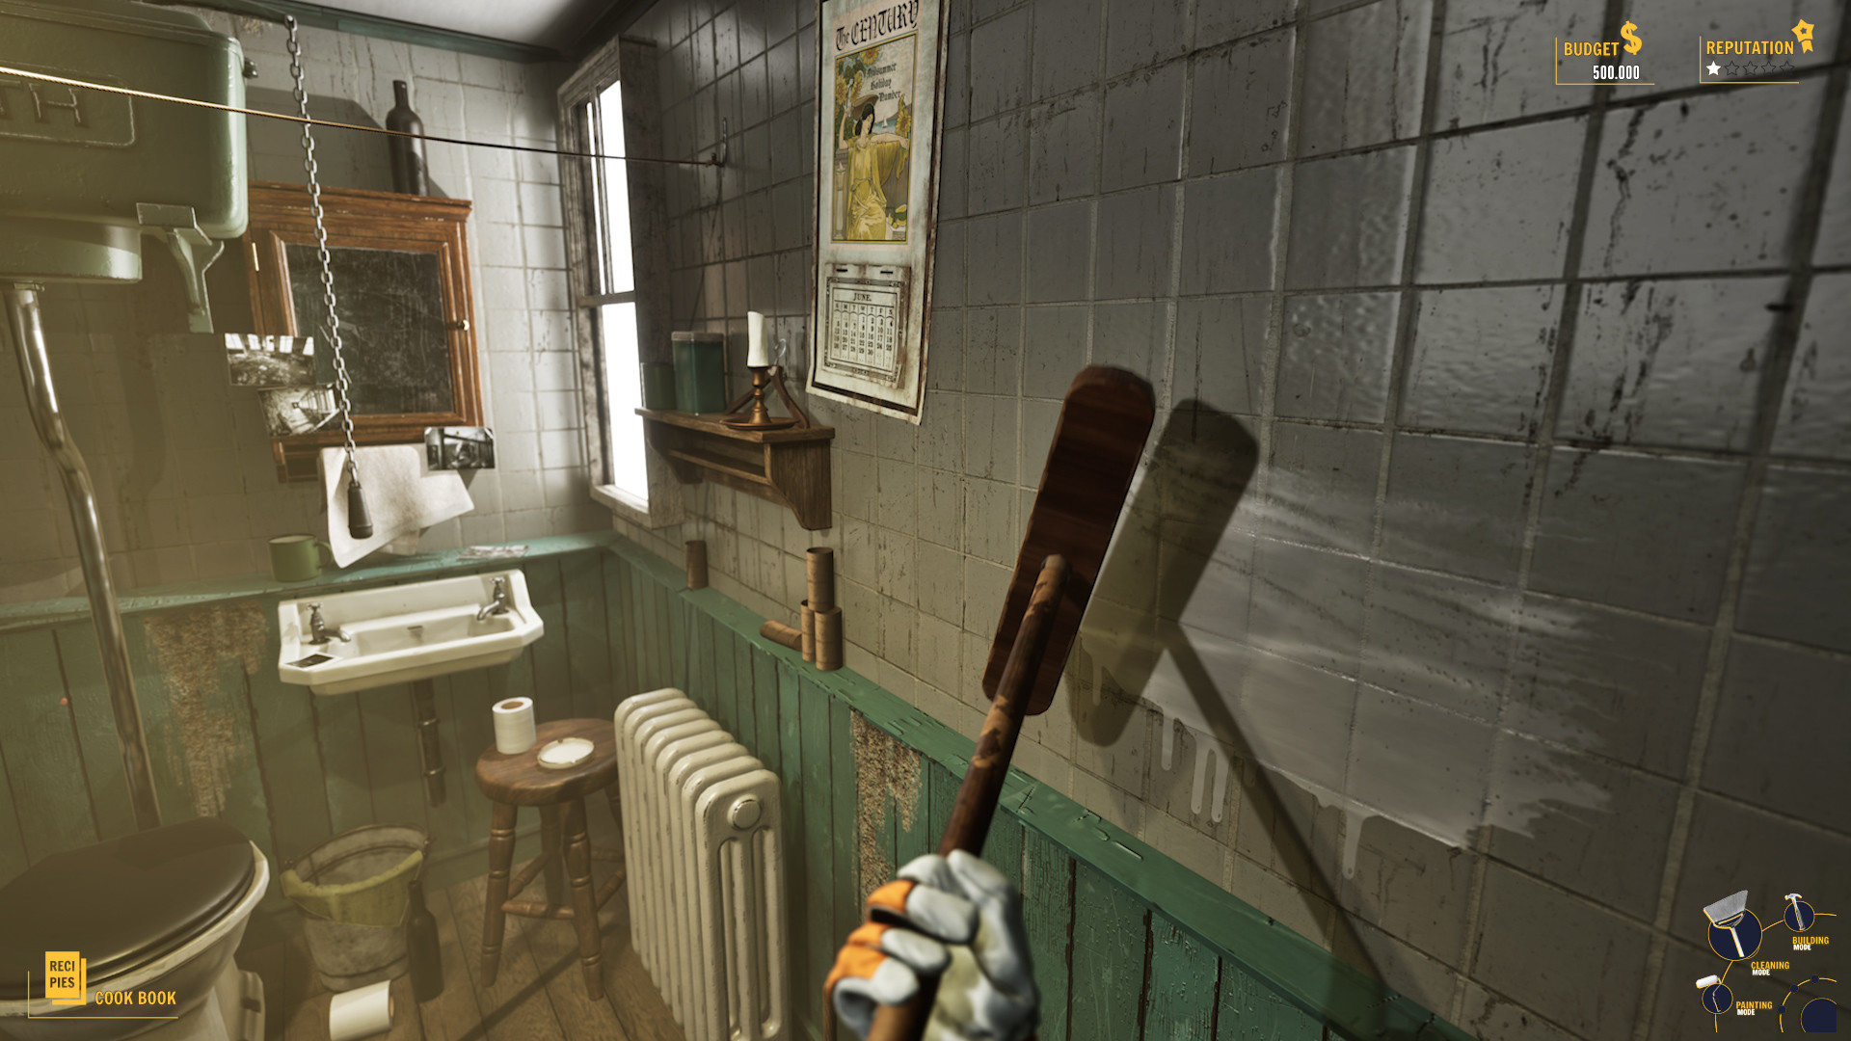
Анализ существующих решений
Restaurant Simulator

Slide 5
Анализ существующих решений
Параметр сравнения | Наша игра | Restaurant Simulator
Время создания | 1,5 месяца | От 2 до 4 лет
Бюджет | 0 | Крупный
Длительность сессии | Короткая | Длительная

Slide 6
Потенциальные потребители
Люди любого финансового положения и возраста.

Slide 7
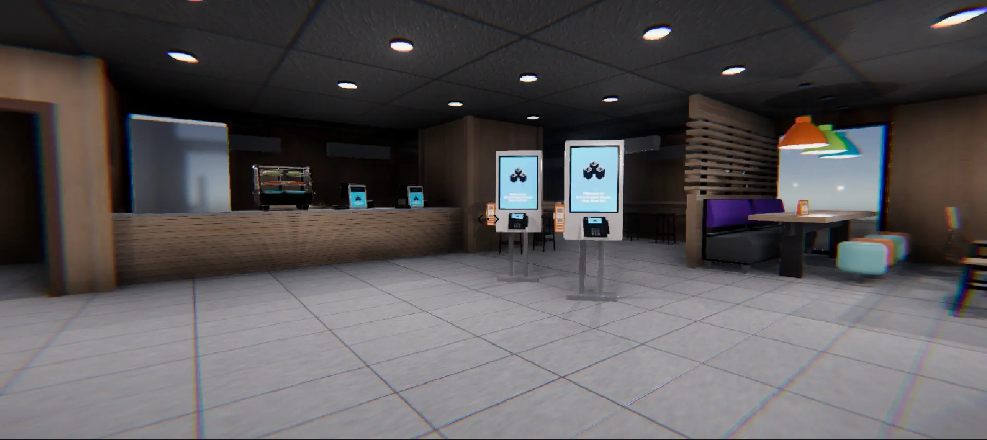
Описание достигнутого результата

